Slide 1
Revisão de Engenharia de Software
By casseb

Slide 2
Sumário
Diagrama de Classe
Sintaxe Java

Slide 3
Diagrama de Classe

Slide 4

O que é Diagrama de Classe
Uma representação visual das classes do seu programa, que serão utilizadas posteriormente na implementação do código.

Slide 5
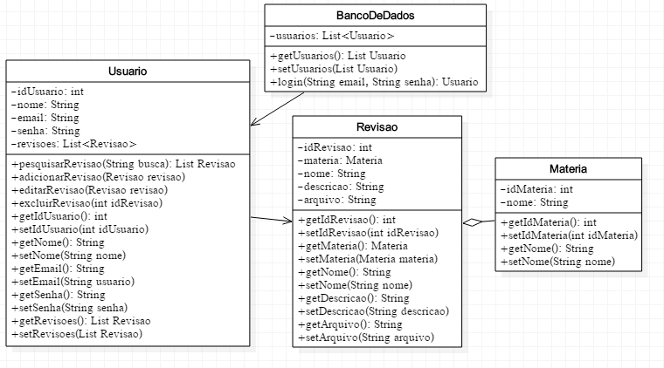

Exemplo de Diagrama de Classe

Slide 6
Sintaxe Java

Slide 7
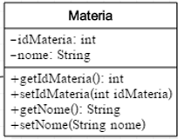
Classe

Slide 8

Atributos

Slide 9
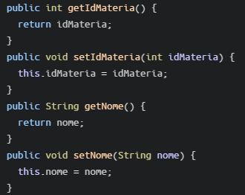
Getters e Setters

Slide 10
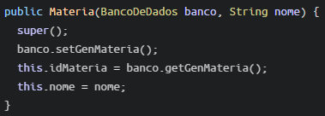
Construtor

Slide 11

Instância

Slide 12
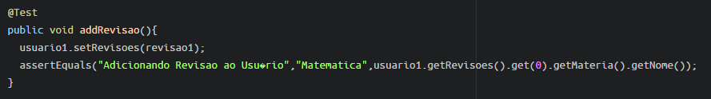
Usando o objeto

Slide 13
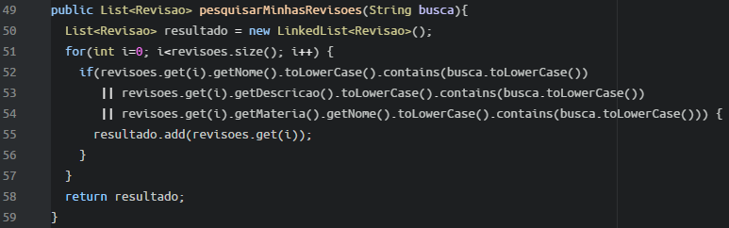
Método de Busca – Parte 1

Slide 14
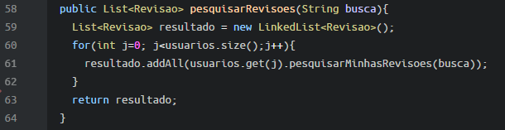
Método de Busca – Parte 2

